Slide 1

PZL Mielec
Why technology?
Company Private

Slide 2

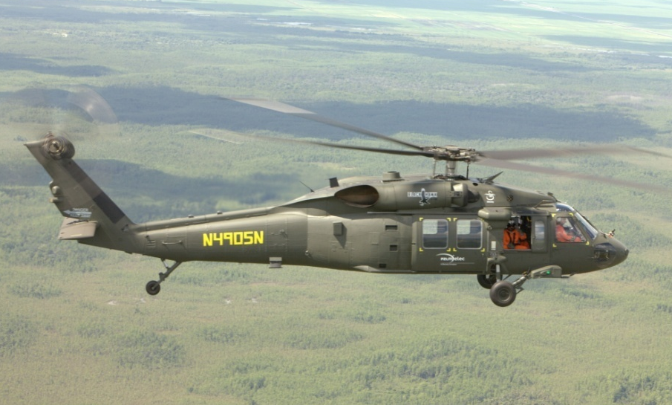
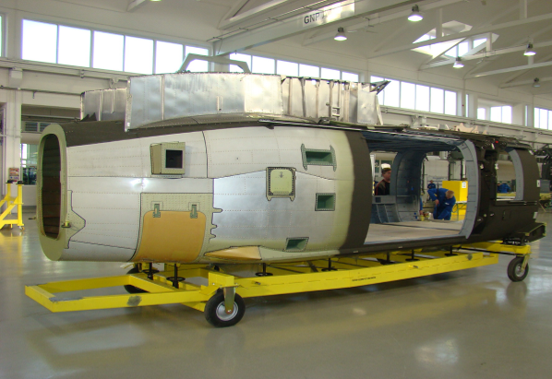
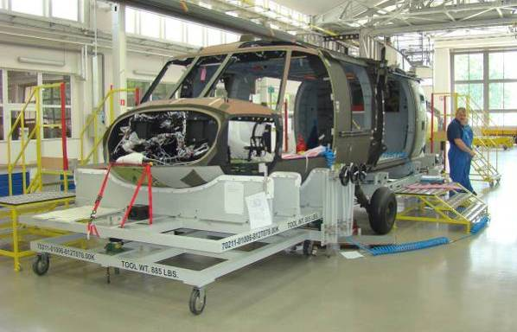
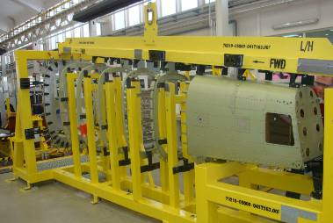
PZL MIELEC – Why Technology?
New products
New operatione system
The needs for new technology
and organization

Slide 3

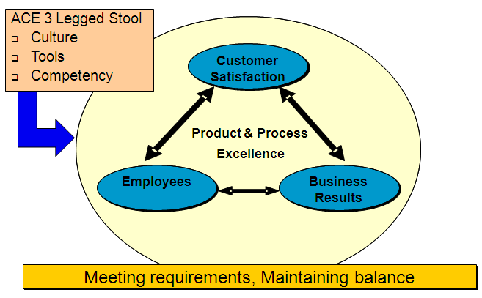
WHAT IS AN OPERATING SYSTEM?
ACE IS OUR TOOL TO CONTINIOUS GROWTH
…defines our daily management system
Achieving Competitive Excellence… has 3 elements
Culture (“Humanware”)
Set of Tools (“Hardware”)
Competency – to implement the culture
and the tools in everything we do
Company Private
3

Slide 4
ACE CULTURE
Process focus that starts with the customer
Company Private

Slide 5
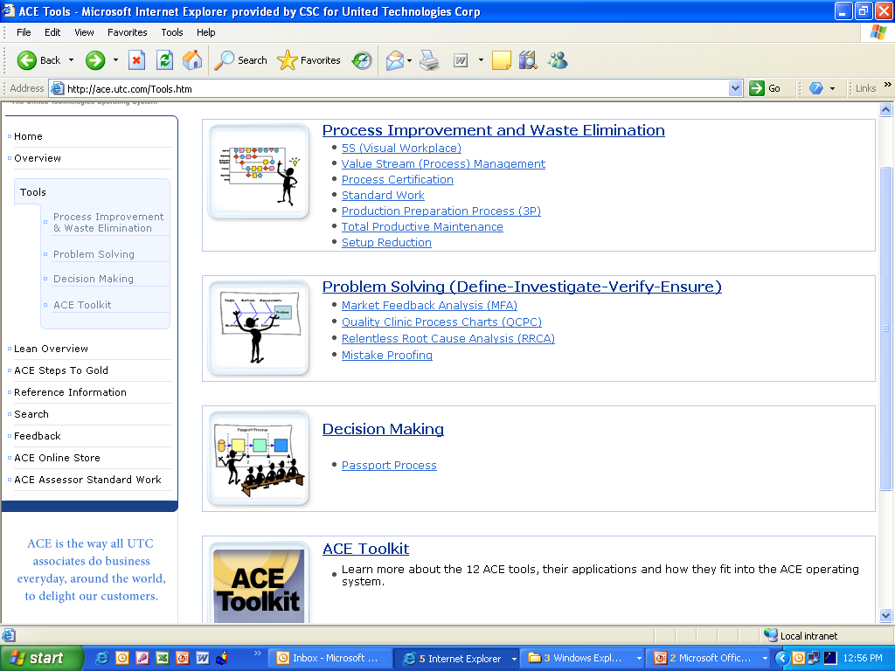
ACE SET OF TOOLS
12 ACE tools are accessible to everyone in the organization
Process Improvement and Waste Elimination
5S - visual workplace
Value Stream Management
Process Control and Certification
Standard Work
Production Preparation Process (3P)
Total Productive Maintenance (TPM)
Set-up Reduction
Problem Solving (DIVE Process)
Market Feedback Analysis
QCPC (Quality Clinic Process Charting)
RRCA (Relentless Root Cause Analysis)
Mistake Proofing
Decision Making
Passport Process
Company Private

Slide 6
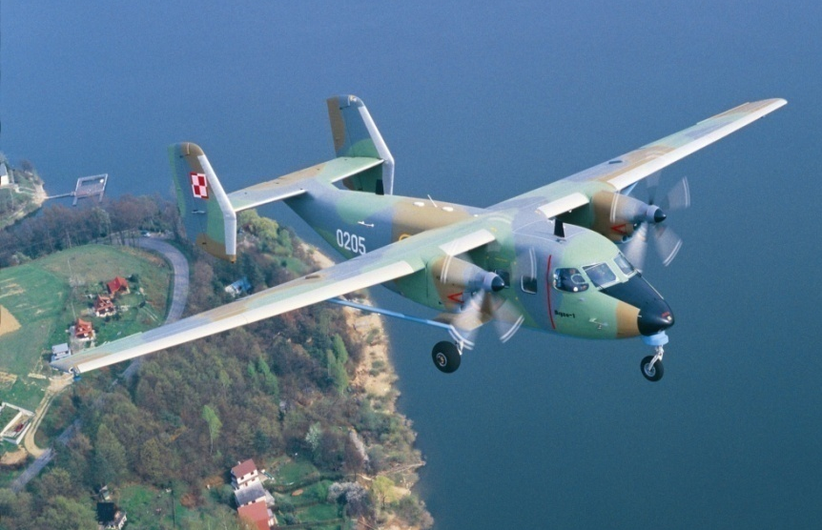
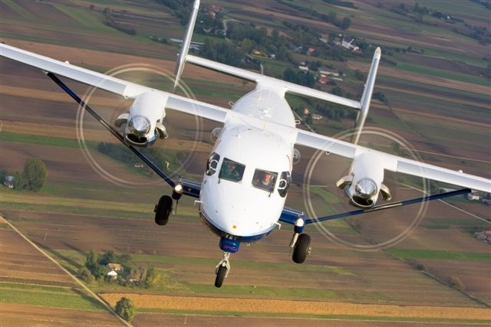
PZL MIELEC – WHY TECHNOLOGY?
ACE is driving factory to become the lead producer of rotorcrafts and fixed wing aircraft in Poland
Company Private

Slide 7
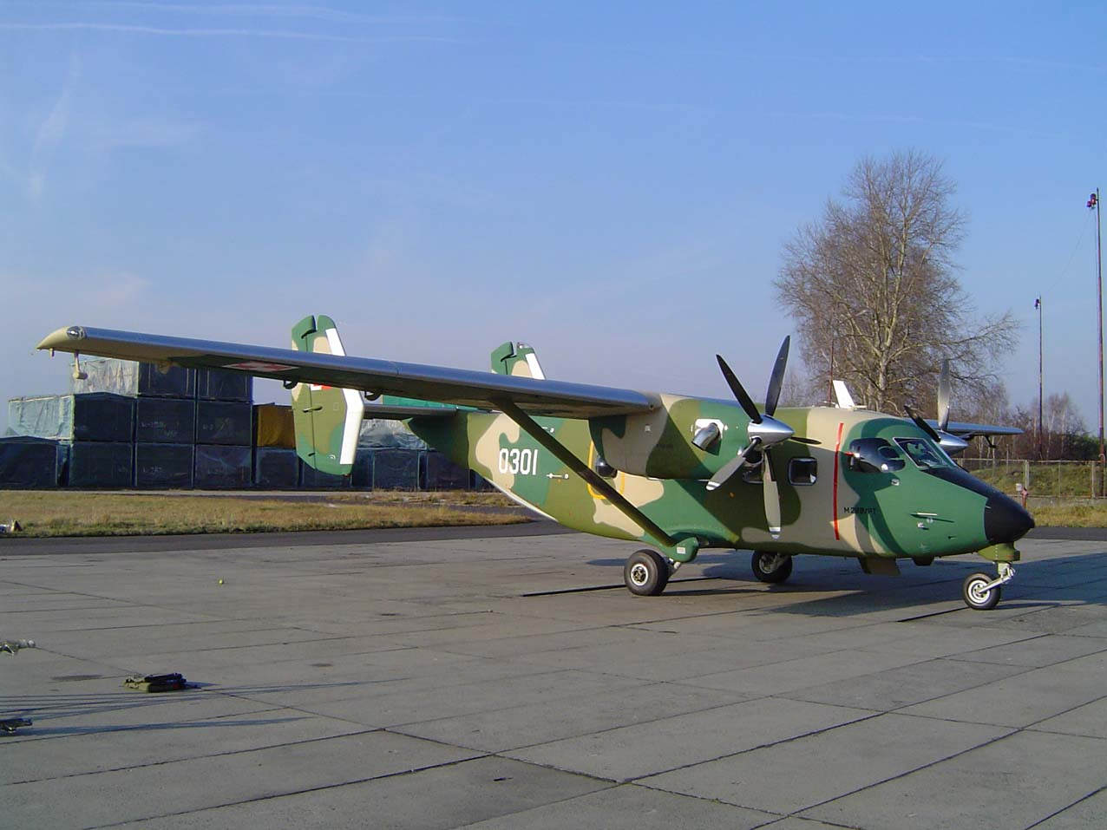
DIRECTION OF TECHNOLOGY DEVELOPMENT
ORGANIC COATING PAINT APPLICATION
The smoothness of the surface while maintaining the required degree of opacity
High resistance to mechanical damage
Resistance to chemicals and hydraulic fluids
Resistance to weathering
The coating does not change color, no fade
High durability and flexibility
Unique mechanism of curing of the coating
Meets the demanding requirements of environmental protection associated with low emission of volatiles into the atmosphere. VOC is less than 420 g / l. In preparation of the enamel paint is not used at all diluents
Company Private
Notes:
High resistance to mechanical damage
Resistance to chemicals and hydraulic fluids
Resistance to weathering
The coating does not change color, no fade
High durability and flexibility
Unique mechanism of curing of the coating
Meets the demanding requirements of environmental protection associated with low emission of volatiles into the atmosphere. VOC is less than 420 g / l. In preparation of the enamel paint is not used at all diluents

Slide 8
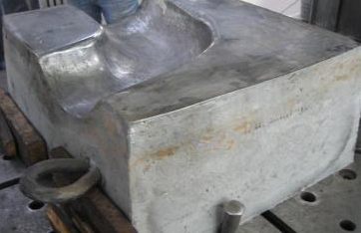
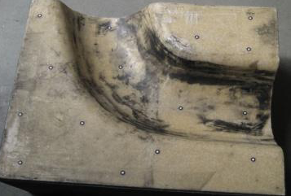
DIRECTION OF TECHNOLOGY DEVELOPMENT
WOC - IMPLEMENTATION OF INNOVATIVE COMPOSIT DIE
Expected results:
The elimination of lead from manufacturing processes (EU Regulation No. 67/548/EEC)
Improving the instrumentation and the quality of life fabricated parts
Closing metal foundries (December 2009)
Energy saving
Eliminating harmful to health and environment technologies
Reducing noise, vibration
Reducing emissions of CO ₂
The process automation
Company Private

Slide 9

DIRECTION OF TECHNOLOGY DEVELOPMENT
DEVELOPMENT AND IMPLEMENTATION OF NUMERICAL MODELS OF DESIGN MADE FOR CNC 3 and 5-axis
Expected results:
Numerical models will be covered fully construction and quality supervision
Saving at least 50% of the time on the technical aspects of the product
A significant reduction in labor-intensive technology
Reducing defects due to "bad" numerical model
Company Private
Notes:
Konstrukcja części w systemie CATIA musi uwzględniad możliwości wykonawcze na obrabiarkach CNC. Obrabiane części na maszynachCNC charakteryzują się wybraniami kieszeniowymi z kątem otwartym lub zamkniętym jak i usztywnieniami

Slide 10
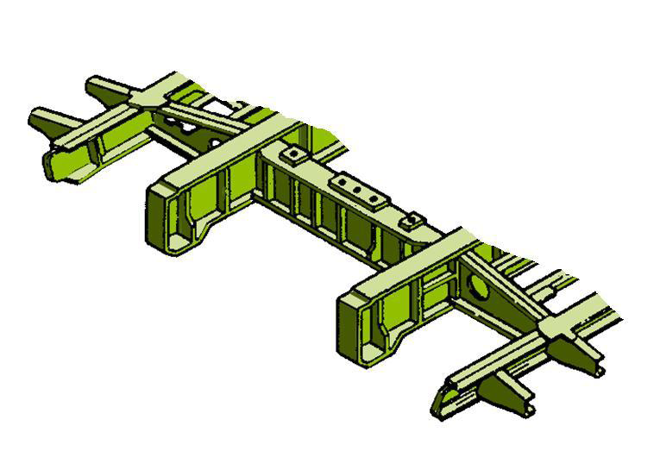
DIRECTION OF TECHNOLOGY DEVELOPMENT
ANALYSIS OF CHANGES IN THE SHAPE OF MACHINING AND EFFECTIVE COUNTERACT OF IT
Expected results:
Reducing shortages of about ~ 80% to 90%
A significant reduction in labor-intensive technology
The reduction in the cost of good parts about ~ 20%
Improving parts on-time delivery (OTD) performed on CNC machines
Company Private
Notes:
Podczas skrawania detali integralnych szczególnie z pełnego materiału na obrabiarkach sterowanych numerycznie na „gotowo” zmianie ulegają jego kształty i wymiary po zakooczonej obróbce detalu i po wyjęciu go z przyrządu. Wpływ na to mają następujące czynniki:
a)Skład chemiczny obrabianego stopu
b)Struktura obrabianego stopu
c)Wtrącenia niemetaliczne obrabianego stopu
d)Naprężenia resztkowe

Slide 11
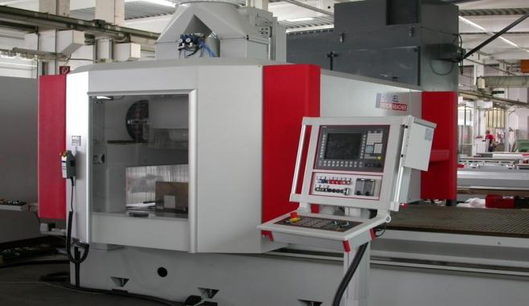
DIRECTION OF TECHNOLOGY DEVELOPMENT
TECHNOLOGICAL PROCESS DESIGN FOR CNC MACHINES USING TECHNOLOGY AND HSM OF MACHINE-TOOL-RETAIL AND IMPLEMENTATION OF CURVES BAG HSM
Expected results:
A significant reduction in labor-intensive technology -More than seven-fold
The reduction in the cost of good parts about ~ 60%
Improving on-time delivery parts performance on CNC machines
Company Private
Notes:
Wprowadzenie Technologii HSM umożliwi wykonanie części z cienkimi ściankami, pozwala na uniknięcie odlewów i odkuwek co jest drogie przy małych ilościach. Zwiększa opłacalnośd i elastycznośd wykonywanych części na maszynach CNC. Zostaje tutaj znacząco zwiększona wydajnośd jak i jakośd wykonywanych części poprzez zmniejszenie drgao podczas obróbki.

Slide 12
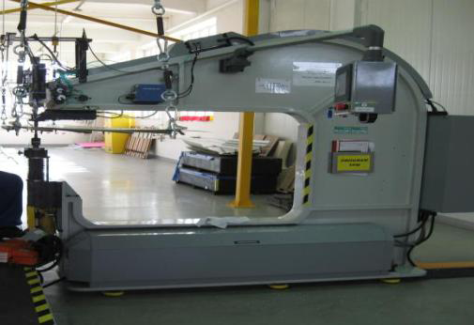
DIRECTION OF TECHNOLOGY DEVELOPMENT
INNOVATIVE CONNECTIONS - INNOVATIVE TECHNOLOGY OF COMPLEX METHODS PERMANENT JOINTS (glue, welding, riveting, friction welding, ETC.)
Expected results:
Eliminating Noise
Reducing disruptive technology manual sub-assembly by riveting
Reducing costs and labor intensity of technology
Company Private
Notes:
Wprowadzenie Technologii HSM umożliwi wykonanie części z cienkimi ściankami, pozwala na uniknięcie odlewów i odkuwek co jest drogie przy małych ilościach. Zwiększa opłacalnośd i elastycznośd wykonywanych części na maszynach CNC. Zostaje tutaj znacząco zwiększona wydajnośd jak i jakośd wykonywanych części poprzez zmniejszenie drgao podczas obróbki.

Slide 13
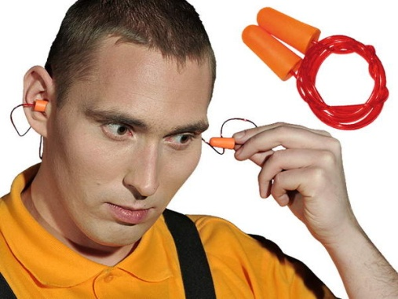
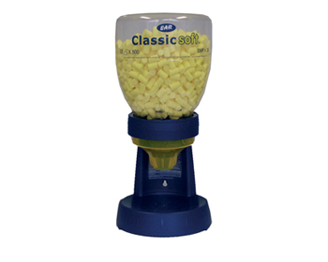
DIRECTIONS OF TECHNOLOGY DEVELOPMENT
NOISE REDUCTION IN THE WHOLE PZL Mielec - IDENTITY OF TECHNOLOGY
Estimated effects:
Max. limitation or elimination of noise in some technologial areas which caused the noicse
Company Private
Notes:
Analiza dostępnych obecnie lub będących w fazie badań i wdrożeń innowacyjnych metod i technologii łączenia elementów lotniczych w sposób nierozłączny. Prace badawcze i wdrożeniowe nad technologiami bezhukowymi w różnych obszarach produkcji lotniczej.

Slide 14
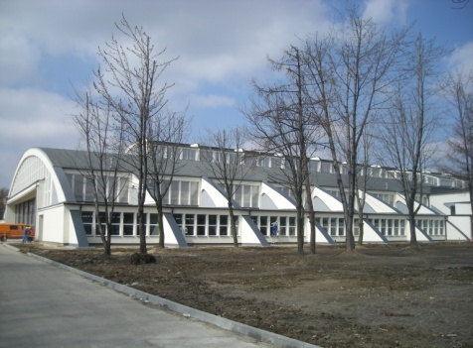
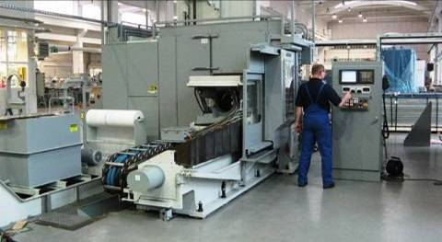
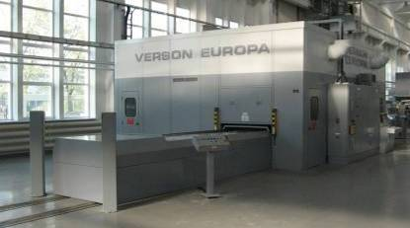
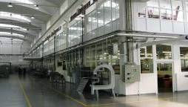
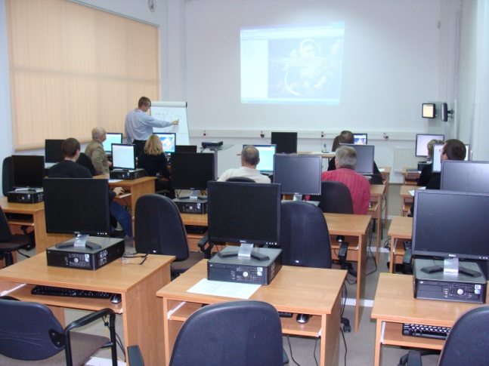
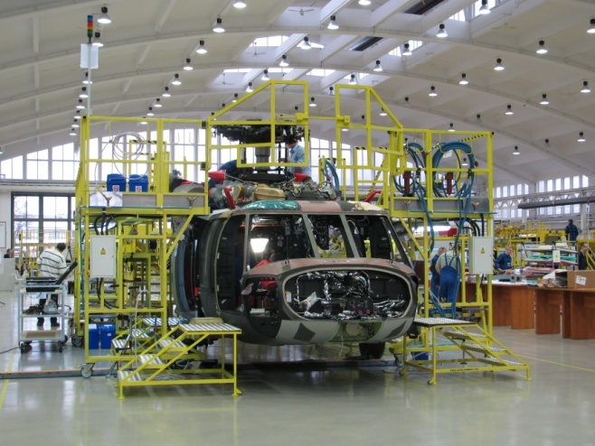
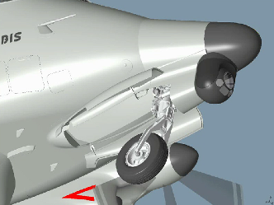
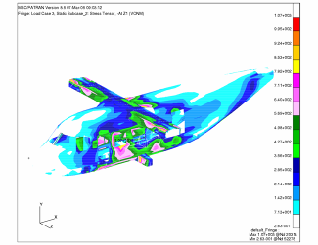
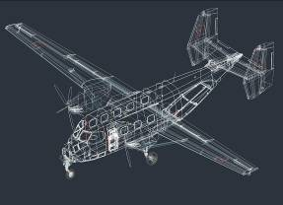
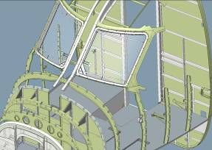
DIRECTIONS OF TECHNOLOGY DEVELOPMENT
Modernization of facilities, machines and instrumentations
IT systems (SAP)
Assembly gadgets
Enhanced Engineering Design & Analysis Tools
Notes:
Zakres przygotowania infrastruktury pod uruchomienie S-70i obejmował miedzy innymi:
Prowadzenie modernizacje budynków (3 modernizacje roku)
Modernizację i zakup maszyn i urządzeń
Informatyzację w tym wdrożenie systemu SAP w tym prowadzenie księgowości według polskiej ustawy o rachunkowości i GAAP.
Zakup i produkcję oprzyrządowania detalicznego, montażowego i testującego
Zabezpieczenie spółki w tym ogrodzenie i monitoring

Slide 15

PZL MIELEC – WHY TECHNOLOGY?
What we have:
Advanced product technology
ACE operations product system encourage
Modern facilities
Innovative technologies
What we need:
Progressive development of new methods, processes and technologies
Cooperation with universities

